Slide 1

Mini Curso ITA Toolbox
Thiago Henrique Gomes Lobato

Slide 2
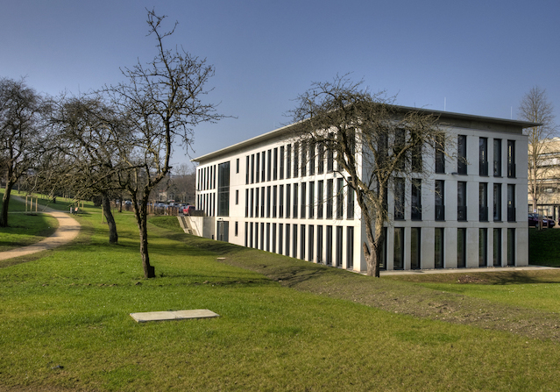
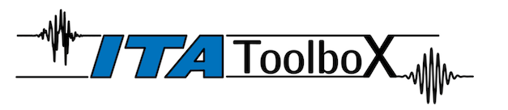
O que é?
Instituto de acústica técnica(ITA)
Toolbox de acústica para tratamento de sinais, medições e análises.
Open Source e liberado para qualquer tipo de uso, inclusive comercial.
Extremamente prática e diversa.

Slide 3
Como instalar?
Tenha uma versão recente de matlab (Eles pedem 2014b, mas 2010+ já funciona sem muitos problemas).
Entre em: http://www.ita-toolbox.org/download.php
Realize o download e siga as instruções.

Slide 4
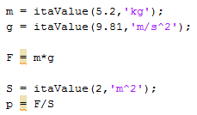

Parte 1: itaValues
ItaValue é uma classe que permite botar unidades físicas nos números.
Com ela você pode realizar várias contas e ter a certeza de terminar com a unidade certa.
Excelente para problemas físicos
Exercício 1.

Slide 5
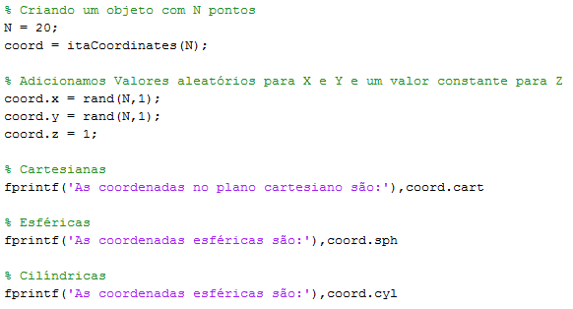
Parte 2: itaCoordinates
ItaCoordinates é uma forma de trabalhar com facilidade entre vários sistemas de coordenadas.
Muito útil para gerar pontos em um sistema e depois converter para outros nas análises.
Exercício 2.

Slide 6
Exercício 2
Dicas e fórmulas
A fórmula de calcular dB através da intensidade sonora(I) é:
dB = 10*log10(I/(10^-12)) . I ~ 1/Distancia
A soma de dB entre fontes não relacionadas é igual à soma das intensidades. No caso:
dB = 10*log10(sum(All_I’s)/(10^-12))
Não esqueça que as distâncias são no plano cartesiano!
Para interagir um vetor com todos os pontos de uma matrix use a função repmat, ex:
Resultado = repmat(I,length(Distancia),1)./Distancia

Slide 7
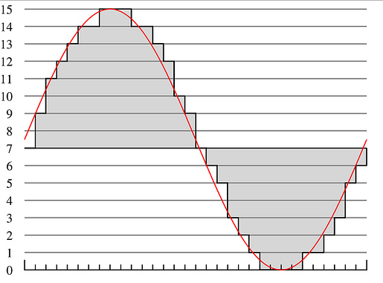
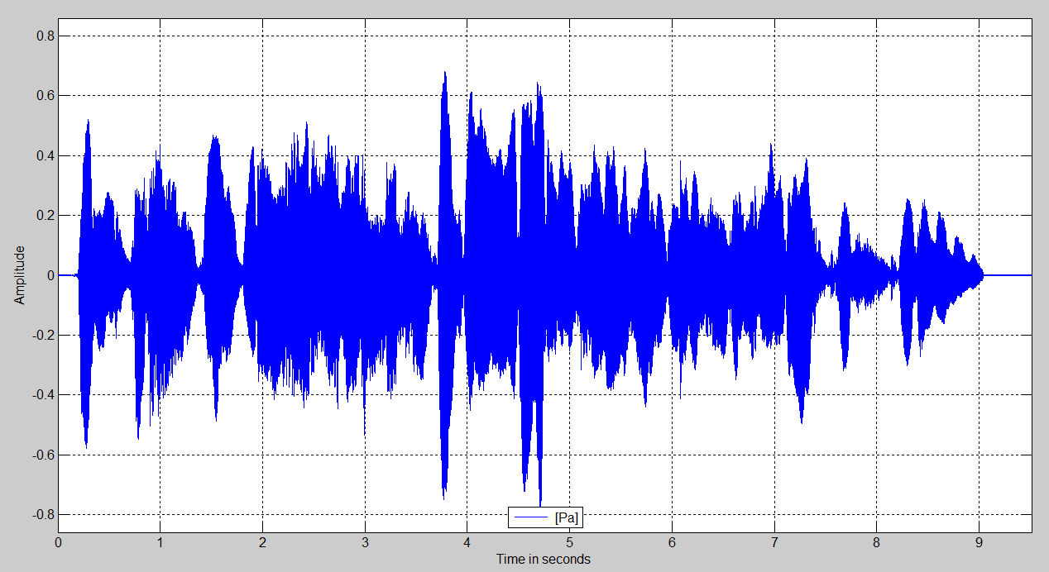
Parte 3: itaAudio - Teoria
Um sinal de áudio é digitalizado através de samples, essas samples são valores discretos que podem descrever com exatidão o sinal.
De acordo com o teorema de nyquist o número de samples por segundo (sample rate) deve ser, no mínimo, duas vezes maior que a maior frequência desejada para evitar ambiguidade (aliasing). Para áudio os valores mais comúns são de 44.1 kHz e 48 kHz.

Slide 8
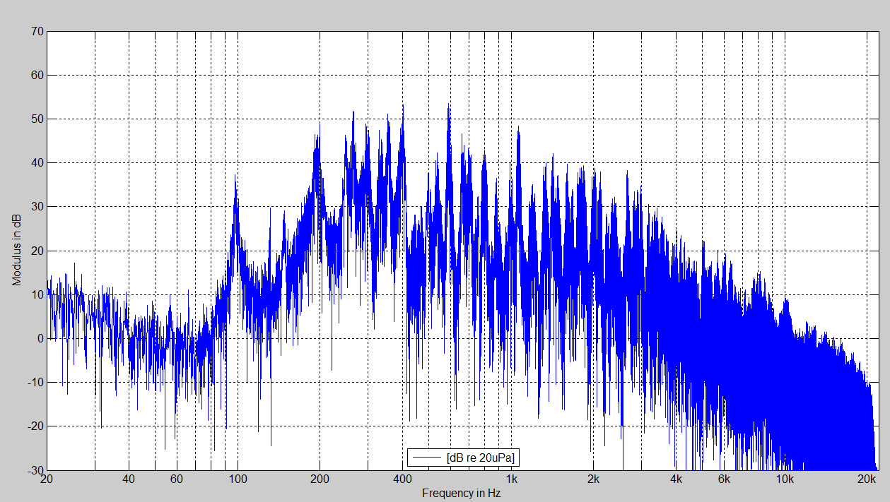
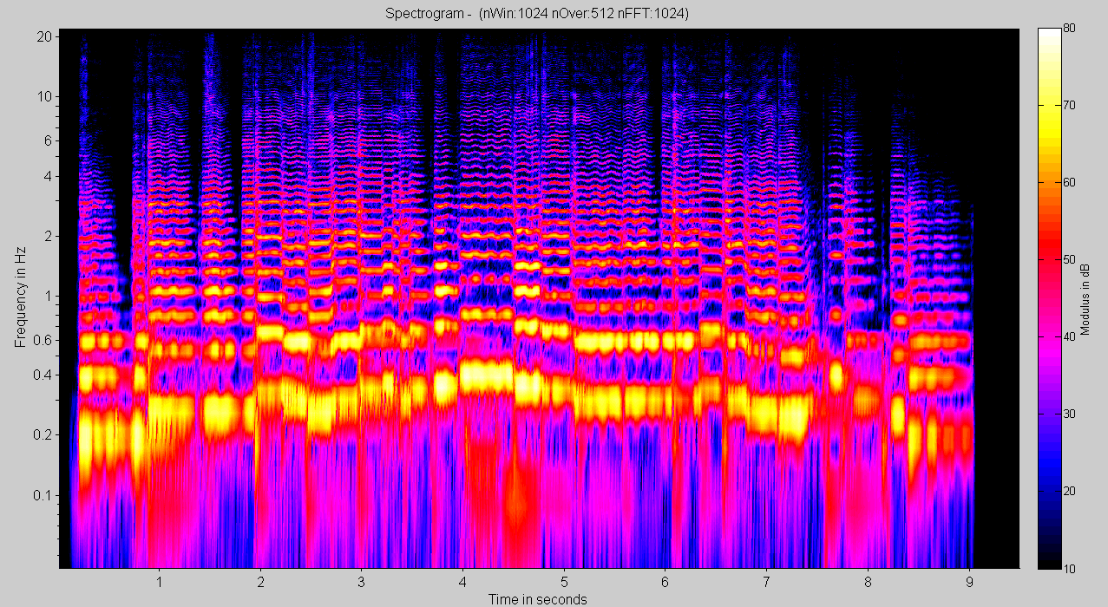
Parte 3: itaAudio - Teoria
A Transformada de Fourier tem um papel essencial na análise de áudio. Elá é responsável em converter o sinal do domínio do tempo para o domínio da frequência, possibilitando uma gama enorme de possíveis análises, a mais comúm sendo o power spectrum, que indica a amplitude média de cada frequência no sinal.
Uma outra análise que pode ser obtida atráves da transformada de fourier é a STFT (Short time Fourier transform). Ela analisa as amplitudes de cada frequência em vários blocos em função do tempo e possibilita uma análise temporal da frequência.

Slide 9
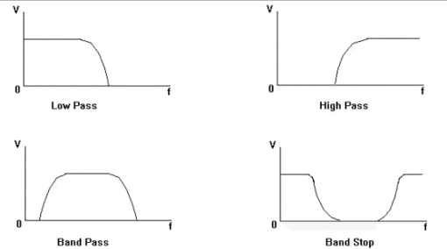
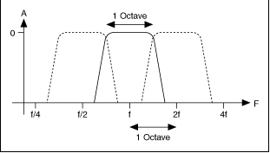
Parte 3: itaAudio - Teoria
Filtros de High e Low pass são usados extensivamente em acústica.
São extremamente fáceis de implementar na Toolbox.
Quanto maior a ordem, mais eficientes, entretanto, mais custosos computacionalmente.
Em acústica existem os filtros de oitava, que são extremamente importantes para várias análises. Eles funcionam através de vários Band pass.

Slide 10
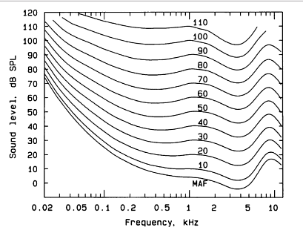
Parte 3: itaAudio - Teoria
O quão forte percebemos um som é dependente de sua frequência. A medida usada para quantificar essa percepção é o phon ou sone.
Para levar essa dependência em consideração, curvas de pesos podem ser usadas, como a curva A e C. Sendo a primeira correnspondente aproximadamente a curva de 40 phon e a segunda 80 phon.

Slide 11
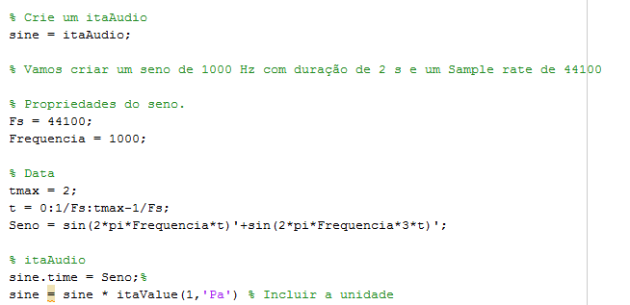

Parte 3: itaAudio
itaAudio é a classe que permite o armazenamento dos sinais de áudio e a sua análise. Grande parte das funções da toolbox são voltadas para essa classe.
É possível a leitura de sinais em formato .wav ou através da criação no próprio matlab.

Slide 12
Exercício 3
Dicas e fórmulas
Quanto mais agudo o som maior a frequência.
Filtros de passa baixa podem ser usados juntos com de passa alta (Band pass).
Curvas de frequência podem ser úteis para evitar ruídos de baixa frequência.

Slide 13
Exercício 3
PAUSA!

Slide 14
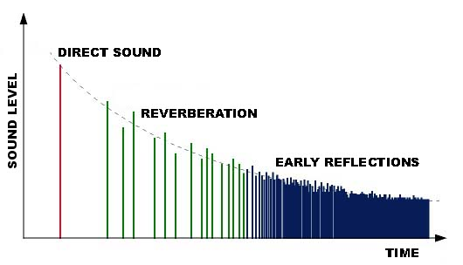
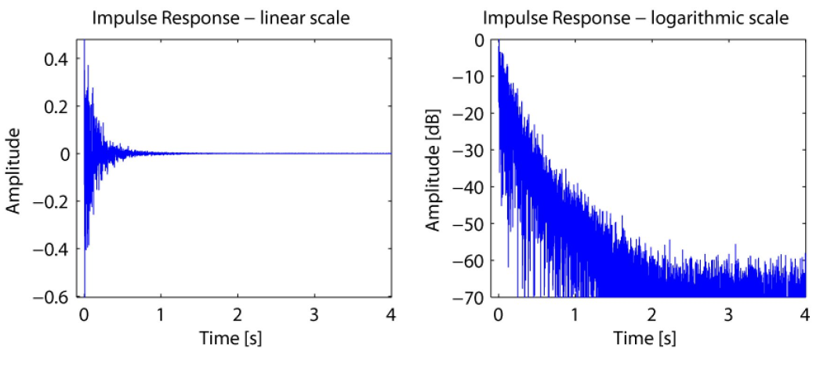
Parte 4: Roomacoustic - Teoria
A forma de caracterizar uma sala é através da sua função de resposta.
Pode ser medida com Sweep, ruído branco, MLS, Pistola etc.
É dividida em 3 partes: Som direto, early reflections e cauda de reverberação.
Uma das medidas mais importantes é o tempo de reverberação

Slide 15
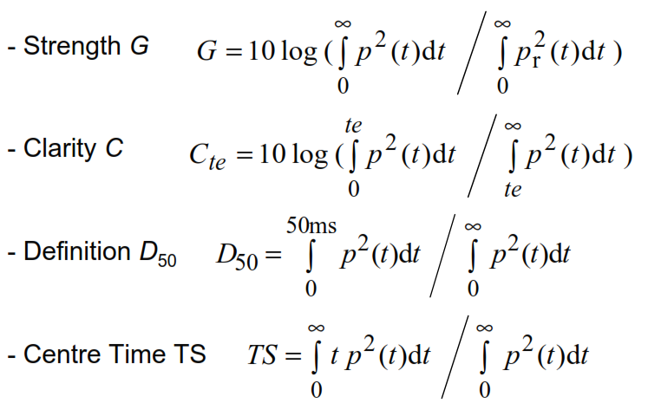
Parte 4: Roomacoustic - Teoria
A partir da função de resposta é possível a obtenção de parâmetros que servem para quantificar a sala.
Salas são projetadas e simuladas a fim de obter parâmetros ideais para sua funcionalidade desejada.

Slide 16
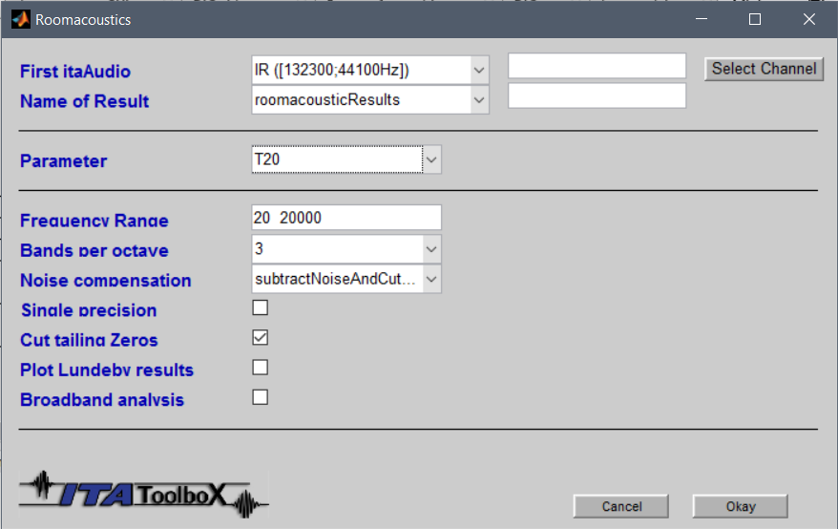
Parte 4: Roomacoustic
A itaToolbox tem uma função chamada ‘ita_roomacoustics’. Com ela é possível a obtenção simples de vários parâmetros relacionados a função de resposta da sala.
Seu uso pode ser tanto através de uma interface de usuário ou através de código para ser usada em automatizações.
Exercício 4.

Slide 17
Exercício 4
Dicas e fórmulas
Quanto maior o ambiente, em média, maior o tempo de reverberação.
Lugares onde são fáceis de entender uma conversa tem, em média, uma maior claridade (C)

Slide 18
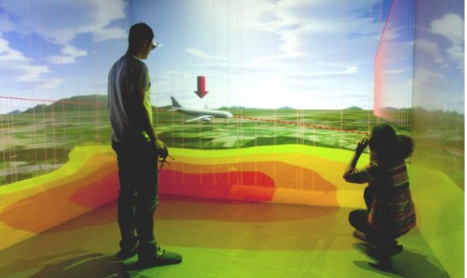
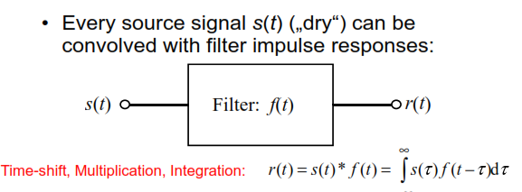
Parte 5: Auralização e convolução
Auralização é o ato de ouvir sons através de simulações ou tratamentos acústicos. É usada pra ‘Ouvir o que foi feito’.
Todos os ambientes de acústica virtual utilizam alguma forma de tratamento de áudio e sua auralização.
Um dos artefatos para isso é a convolução. Uma forma de ‘Juntar’ dois sons. Sendo possível aplicar a resposta de uma sala em um som para o mesmo soar como se estivesse dentro da sala.
Exercício 5.

Slide 19
Exercício 5
Dicas e fórmulas
Use a função ‘ita_convolve(Audio,IR)’ para obter o sinal com a convolução
Para ouvir o som você pode usar:
Audio.play

Slide 20
Parte 6: Medição
Demonstração

Slide 21
Parte 7: Psicoacústica
Psicoacústica é a área que se preocupa com a nossa percepção auditiva.
Um dos principais parâmetros é a Loudness, que descreve o quão fonte determinado som é.
Outro parâmetro importante é a Sharpness, que indica o quão predominante são as frequências agudas no som.
Exercício Final

